Slide 1

Název školy Základní škola Jičín, Husova 170
Číslo projektu CZ.1.07/1.4.00/21.2862
Číslo a název klíčové aktivity 3.2 Inovace a zkvalitnění výuky prostřednictvím ICT
Název: Hypertextový odkaz DUM:VY_32_INOVACE_VII_3_17
Šablona číslo: VII. Sada číslo: 3. Pořadové číslo DUM:17
Autor: Mgr. Milan Žižka

Slide 2
Anotace: PowerPointová Prezentace určená pro samostatnou práci s Hypertextovým odkazem .
Druh učebního materiálu: Výukový
Typická věková skupina: 12 - 13 let
Klíčová slova: Hypertextový odkaz.
Webová stránka.

Slide 3
Hypertextový odkaz
Představ si, že jsi byl požádán o přispění do internetového turistického průvodce. Internetový průvodce mívá zpravidla zvýrazněná slova - ODKAZY, která nám při kliknutí umožňují přejití na jiný dokument.
(Odkazem nemusí být jen slova.)

Slide 4
1. Napiš /ve Wordu/ článek o nějaké pamětihodnosti v našem městě nebo regionu.

Slide 5
DOKUMENT POJMENUJ NÁZVEM TÉTO PAMĚTIHODNOSTI (O KTERÉ DOKUMENT JE) a ulož ho do svých dokumentů jako Webovou stránku do složky HYPERTEXTOVÝ ODKAZ A TVÉ JMÉNO.

Slide 6
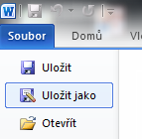
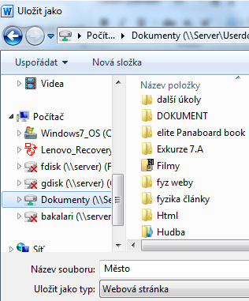
Článek ulož
Vyber SOUBOR
      ULOŽIT JAKO
      WEBOVÁ STRÁNKA
      KAM ULOŽIT

Slide 7
2.Napiš další článek - stručné seznámení s některým městem našeho regionu v rozsahu ne více než půl stránky.
(Uvádí se velikost, poloha /např. na soutoku řek, v úpatí hor,…/ historie, historické památky, příp. modernost a další významné údaje. Vše stručně. Můžeš vložit obrázek případně mapku. (Pro inspiraci můžeš nahlédnout do některého z int. průvodců např.: cs.tixik.com, www.atlasceska.cz ad. (Nekopíruj! Piš vlastními slovy.)

Slide 8
V tomto dokumentu, se budeš na první článek odkazovat.
V tomto druhém článku bude slovo shodné s názvem prvního článku. Z něj vytvoříme odkaz.
Kliknutí na toto slovo při držení klávesy Ctrl nám umožní přejít na odkazovanou stránku. (Umožní dovědět se o tomto slově více - v tomto případě z prvního článku.)
Například první článek pojmenuješ Valdická brána. Druhý článek bude o Jičínu. V druhém článku napíšeš mimo jiného, že je v Jičíně Valdická brána. A z tohoto uděláme odkaz.

Slide 9
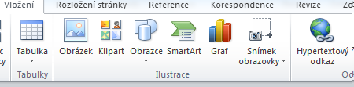
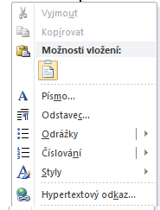
Z vybraných slov můžeme udělat HYPERTEXTOVÝ ODKAZ na kartě VLOŽENÍ
Nebo pomocí pravého tlačítka myši

Slide 10
Tento dokument ulož jako webovou stránku pod názvem ODKAZ do složky HYPERTEXTOVÝ ODKAZ A TVÉ JMÉNO.
.
Splnění úkolu ohlas vyučujícímu.
Složku zkopíruj na společný disk G:.
V prezentaci použito mat. Microsoft

